Slide 1
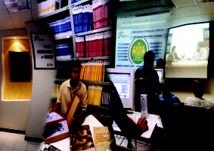


“Cuando el ritmo de los tambores cambia, los pasos del baile también cambian”.
PLAZAS COMUNITARIAS

Slide 2
Contexto
    La educación para los adultos se encuentra confrontada con temas nuevos, derivados de un nuevo contexto económico-social.
    El progreso de la tecnología de la información y comunicación, aparenta ser el factor fundamental del proceso de globalización.
    La globalización genera transformaciones: en diferentes ámbitos de la vida social y económica, tal es el caso de la educación y capacitación de los adultos.

Slide 3
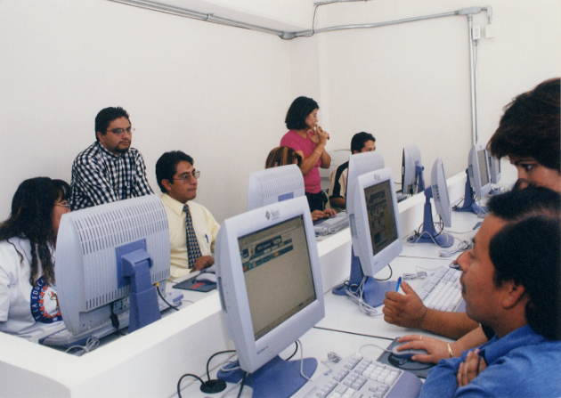
    Con las nuevas tecnologías se favorece la comunicación, interacción, y diseminación de contenidos y se amplían las oportunidades de educación.
    El aprendizaje de los adultos, los medios de comunicación, la cultura, las nuevas tecnologías de información y comunicación, y la educación a distancia, tienden a encontrarse y sumar esfuerzos buscando coexistir en un punto de intersección.

Slide 4
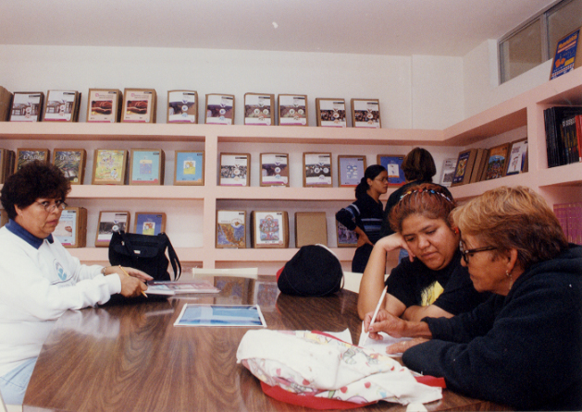
Características.
    Es un espacio educativo cuyos servicios se destinan a la atención de jóvenes y adultos.
    Promueve la educación para la vida y el trabajo, destinada a jóvenes y adultos, e integra la oferta de dichos servicios.
    En ella coexisten procesos de enseñanza-aprendizaje tradicionales, con sistemas de educación a distancia, vía satélite, así como acceso a Intranet e internet, vía sistemas de computo.

Slide 5
    Cuenta con tres áreas, con diferentes recursos tecnológicos, a las cuales tienen acceso los jóvenes y adultos.
    Con propósitos educativos, familiariza gradualmente al joven y al adulto en el uso de la nueva tecnología.
    Puede ser instalada y operada por aquellas entidades interesadas, apegándose a la propuesta de INEA-CONEVyT

Slide 6
Servicios
    Alfabetización, educación primaria y secundaria.
    Televisión educativa y cultural vía satélite.
    Educación media superior.
    Formación para el trabajo.
    Competencias laborales.

Slide 7
Portal educativo
    Primera puerta de acceso a la educación para la vida y el trabajo en español.
    Forma parte integral de la plaza comunitaria.
    Con apoyo en la tecnología, integra la oferta de educación básica, media superior y para el trabajo en beneficio de los jóvenes y adultos.

Slide 8
    En una primera etapa, en proceso de construcción, ofrecerá:
      Alfabetización, educación primaria y secundaria.
      Materiales educativos en video, en línea y en CD´s
      Biblioteca Digital.
      Desarrollo familiar.
      Vínculos a otros recursos educativos.

Slide 9
      Acceso a otros portales:
      ILCE: Red Escolar.
      SEP.
      Salud.
      Economía.
      Gobierno, etc.

Slide 10
V I S I T A N O S
www.inea.gob.mx/portalconevyt

